Slide 2
会议背景/Meeting background
2020年石油焦市场呈现出过山车式走势，供需基本面仍是影响石油焦价格走势最根本原因。2020年可谓最不平凡的一年，国内外公共卫生事件大爆发，原油出现历史性负值，成品油产能严重过剩，中美关系紧张等多种问题的交织使得2020年市场异于常年。供应方面，受国内卫生事件及渣油加氢置换导致部分延迟焦化装置淘汰影响，石油焦产量较去年有所下降，资源紧张为石油焦上涨最大动力；需求方面，虽然碳素企业利润整体不佳，但受电解铝价格上行以及需求量稳定支撑，需求端整体保持稳定局面。
电解铝，供应端，电解铝厂持续保持新产能的释放状态，部分停产产能依旧维持缓慢复产态势，进口货源依旧不断，供应压力不减持续对铝价释放利空；成本端，氧化铝近期有下跌趋势，对铝价的支撑有减弱趋势。综合各方因素，电解铝产能、产量方面将会稳中有升的状态运行。
展望未来，2021年石油焦市场虽然受多种因素影响具有不确定性，美国大选后，经济将受到如何影响。取暖季到来后，各企业又将如何运作。但石油焦作为下游不可替代的产品市场前景愈加明朗。从产能结构上看，主营单位延迟焦化装置投放缓慢，且有很多未知性；独立炼厂延迟焦化装置主要集中在山东地区，而随着山东地区炼油企业产能整合推进，部分延迟焦化装置面临淘汰。除此之外石油焦供应面变化还需要结合环保、政策等方面综合判断；需求方面，石油焦下游行业仍面临各种经济政策等因素影响。中长期来看，宏观经济环境、国家行业政策、产品供应结构、库存变化、原材料价格、下游消费情况、突发事件等都有可能成为不同阶段石油焦市场行情的主导因素产生影响。
11月份卓创资讯即将在海南-三亚召开卓创资讯第七届石油焦—铝行业会议，为各界企业提供更高层次的交流平台，汇聚各类玩家，齐聚三亚，共同探讨行业的新变化、新挑战 、新机遇，为石油焦、铝及下游行业发展把脉问诊，共话未来！
会议亮点/Meeting highlights
未来经济走向
深度解读石油焦-铝行业及其他行业运营状况
石油焦-铝行业大格局分析
业内龙头企业，各界精英人士，齐聚一堂，拓展商业圈

Slide 3
会议日程/Meeting schedule
2020.11.15（周日）下午 大会签到&商务交流
13:00-15:00
15:00-17:00
18:00-21:00
嘉宾签到
估价闭门会议
自助晚餐
2020.11.16（周一） 大会 · 主会场
08:40-08:50
08:50-10:00
10:00-10:40
10:40-11:20
11:20-12:00
12:00-14:00
大会致辞
全球疫情及中美关系新格局下的中国经济
中国电解铝行业分析及展望
预焙阳极行业现状及未来发展
石油焦-煅烧焦行业供需格局分析及展望
自助午餐
碳素行业分论坛
铝行业分论坛
14:20-15:00
15:00-15:40
15:40-16:20
16:20-17:00
18:00-20:00
08:00-17:00
针状焦投产热度不减，行业技术壁垒如何突破
进口石油焦供需格局分析
煤沥青行业供需格局分析及展望
供应与需求大背景下的黑色产业链运行趋势分析
卓创之夜-答谢晚宴
商务活动
氧化铝期货上市的推进历程及影响
套期保值对企业稳定发展的可行性
研究疫情背景下
解铝行业的格局变化聚焦基本面
探究氧化铝行业发展变化
2020.11.17（周二） 全天

Slide 4
参会回执/Participation receipt
企业名称 （暨开发票名称）
企业经营产品
企业类型 | □ 石油焦生产企业 □ 煅烧焦生产企业 □ 预焙阳极生产企业 □ 贸易商 □ 铝企 □ 硅企 □ 玻璃企业 □ 水泥企业 □ 港口 □ 物流 □ 设备 □ 其他
通讯地址 |  |  | 邮编
人员信息 | 参会代表 | 参会代表 | 参会代表 | 参会代表
姓 名
性 别 | □ 男 □ 女 | □ 男 □ 女 | □ 男 □ 女 | □ 男 □ 女
职务/职称
联系电话
手 机
汇款时间 | 2020年___月___日；共___位参会，金额共计_________元
房间预订 | 需要会务组预订 □ 不需要会务组预订 □
需房间预订 | 入住日期 |  | 离店日期
标准间 元/天
大床间 元/天
温馨提示：由于酒店房间数量有限，请于11月5日前确定用房数量。
收费标准：会费RMB：3980元/人 USD：1200$/人 （含资料费、餐饮费、专家咨询费、场地费、商务考察费等） |  |  | 汇款方式： 收款单位：山东卓创资讯股份有限公司 开户行：中国农业银行股份有限公司淄博高新技术产业开发区支行 账 号： 1525-6101-0400-46432
付款说明：根据我司财务制度，请您在回传回执后5个工作日内办理付款，并将汇款底单传真至0533—6294000。
参与商业合作方式：1、全程协办 2、企业自荐 3、晚宴赞助 4、资料袋放置 5、会刊彩页宣传
注：请于2020年11月5日前，将回执传真至0533-6294000，或发E-mail到fengjj@sci99.com以便安排相关事宜。

Slide 5
赞助方案/Conference Sponsorship
赞助方式 | 赞助回报及形式 | 收费标准（元/家） | 备注
协办单位 | 1、企业发言，会场PPT宣传； 2、会前企业宣传视频播放； 3、论坛所有合作媒体广告中将出现赞助企业名称及LOGO； 4、论坛背景板及论坛所有宣传推广资料协办单位挂名（主论坛背景板，标识指引系统，会刊资料等与主办方同时出现）； 5、赞助企业负责人前排就坐及制作台卡权益（具体位置服从会务组的安排）； 6、赞助企业负责人答谢晚宴时“主围”就座权利； 7、赠送免费参会名额：3名； 8、赠送资料发放赞助形式； 9、赠送会刊广告彩页（封二或封底1处）； 10、赠送4米*3米展位展架1处。 | 80000 | 限2家
赞助单位 | 1、会前企业宣传视频播放； 2、论坛所有合作媒体广告中将出现赞助企业名称及LOGO； 3、论坛背景板及论坛所有宣传推广资料协办单位挂名（主论坛背景板，标识指引系统，会刊资料等与主办方同时出现）； 4、赞助企业负责人前排就坐及制作台卡权益（具体位置服从会务组的安排)； 5、赞助企业负责人答谢晚宴时“主围”就座权利； 6、赠送免费参会名额：2名； 7、赠送会刊广告彩页（扉页或封三1处）； 8、赠送4米*3米展位展架1处。 | 60000 | 限3家
支持单位 | 1、论坛所有合作媒体广告中将出现赞助企业名称及LOGO； 2、论坛背景板及论坛所有宣传推广资料协办单位挂名（主论坛背景板，标识指引系统，会刊资料等与主办方同时出现）； 3、赞助企业负责人前排就坐及制作台卡权益（具体位置服从会务组的安排）； 4、赠送免费参会名额：2名； 5、赠送会刊广告彩页。 6、赠送4米*3米展位展架1处。 | 50000 | 限5家
晚宴赞助 | 1、晚宴现场PPT宣传片播放、晚宴进行时主持开场祝酒词； 2、晚宴可定制企业专属背景，晚宴现场入口放置易拉宝； 3、晚宴围桌企业资料摆放； 4、赠送免费参会名额：1名； 5、赠送3米*3米展位桁架1处。 | 50000 | 限1家
资料袋赞助 | 资料袋广告（以资料袋实际大小为准，企业形象广告画面） | 20000 | 限1家
参会证赞助 | 参会证背面广告（以参会证实际大小为准，企业形象广告画面） | 20000 | 限1家
会刊封皮 赞助 | 会刊封皮广告（以会刊实际大小为准，企业形象广告画面）。 | 20000 | 限1家
礼品赞助 | 1、在礼品上增加赞助商LOGO； 2、赠送会刊彩页广告。 | 15000 | 限1家
椅背广告 | 会场椅子背面广告（以实际会场椅子大小为准，设计企业形象广告画面） | 10000 | 限3家
展位桁架 | 3米*3米展位展架 参会名额一位 | 10000 | 限10家
会刊内页 赞助 | 会刊中彩色插页广告，A4幅面彩色铜版纸印刷。 封二/封底/扉页：5000元 封三：3000元 内页：1000元 | 不等 | 限20家，内页不分先后
PPT宣传 | 会议现场播放企业宣传PPT或企业视频（限时三分） | 10000 | 限5家
企业发言 | 会议过程中企业自我推荐。 | 10000 | 限1家
茶歇赞助 | 1、茶歇场地指示形象广告（冠名）； 2、场地广告支持及产品展示（资料摆放）； 3、赠送会刊彩页广告。 4、产品介绍 | 10000 | 限1家
资料袋内页发放 | 企业宣传资料随会议资料袋发放。 每家企业限一份，单份重量不超过100g。 | 8000 | 限3家
温馨提示 | 以上合作方案需要在10月30日之前确定，以便我方进行相关设计制作

Slide 6
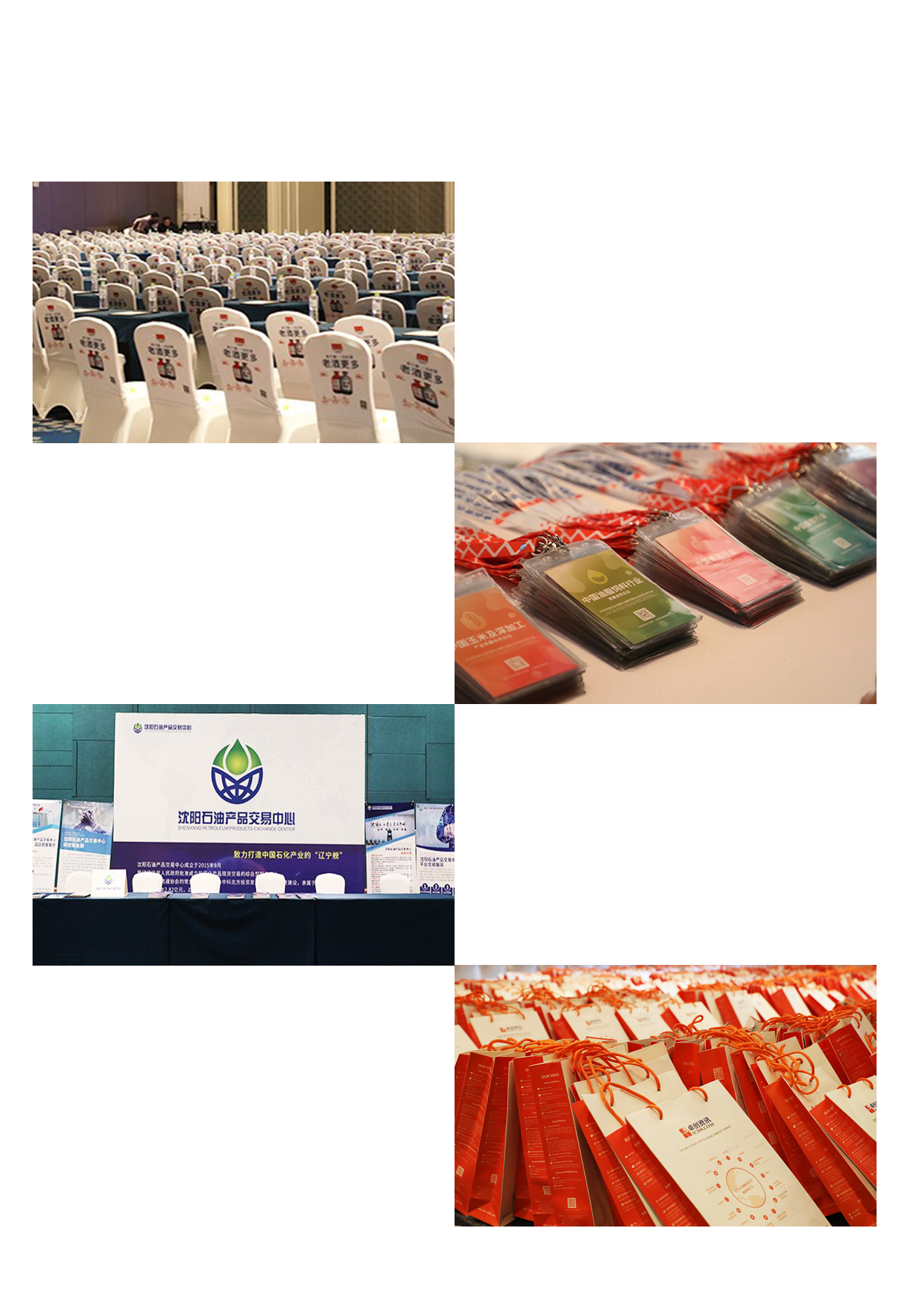
赞助方案/Conference Sponsorship
椅背广告赞助
赞助名额：独家
是指会场座椅背面上的广告，具有大范围覆盖、强制性接触、强烈的视觉色彩冲击的特点。
胸牌/挂绳赞助商
赞助名额：独家
参会嘉宾胸牌/挂绳独家印制企业LOGO，具有大范围覆盖、强制性接触、强烈的视觉色彩冲击的特点。
展台赞助
赞助名额：不限
组办方为企业提供相关区域设置专属展区，是企业宣传的绝佳之选。
礼品/插袋资料赞助商
赞助名额：限 3家
大会资料袋中放入企业宣传册,参会嘉宾人手一份并会长期保留。具有大范围覆盖、强制性接触的特点。

